Slide 1

บทที่ 5 วงกลม
5.1 มุมที่จุดศูนย์กลางและมุมในส่วนโค้งของวงกลม
5.2 คอร์ดของวงกลม
5.3 เส้นสัมผัสวงกลม

Slide 2
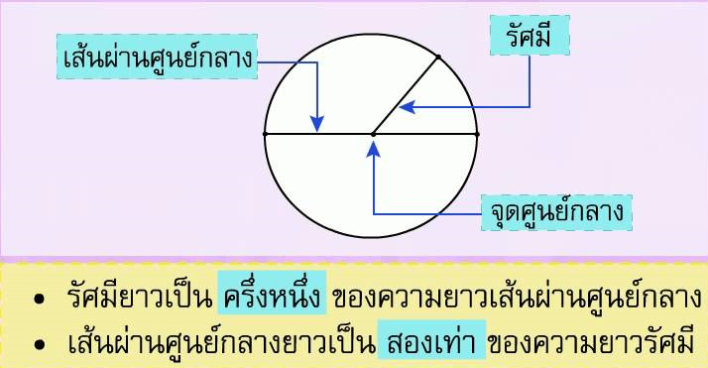
ทบทวน
วงกลมมีส่วนต่าง ๆ ดังนี้
มุมภายในของรูปสามเหลี่ยมเท่ากับ 180 องศา
มุมภายในของรูปสี่เหลี่ยมเท่ากับ 360 องศา
รูปสามเหลี่ยมสองรูปเท่ากันทุกประการ ก็ต่อเมื่อ ด้านคู่ที่สมนัยกันและมุมคู่ที่สมนัยกันของรูปสามเหลี่ยมสองรูปนั้น มีขนาดเท่ากันเป็นคู่ ๆ
สมบัติของรูปสามเหลี่ยมหน้าจั่ว

Slide 3
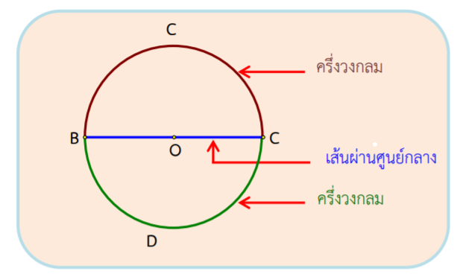
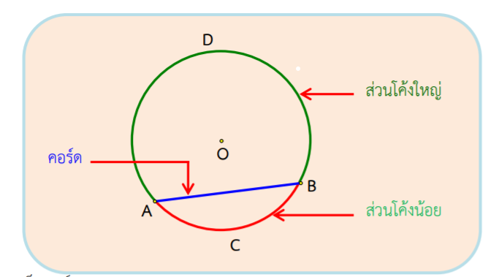
2.1 มุมที่จุดศูนย์กลางและมุมในส่วนโค้งของวงกลม
เมื่อเราแบ่งเส้นรอบวงกลมออกเป็น 2 ส่วน ในกรณีที่ส่วนโค้งทั้งสองยาวเท่ากัน
จะเรียกส่วนโค้งแต่ละส่วนว่า ครึ่งวงกลม ดังรูป
แต่หากส่วนโค้งทั้งสองยาวไม่เท่ากัน ดังรูป
จะเรียกส่วนโค้งที่ยาวกว่าว่า ส่วนโค้งใหญ่ (major arc)
และเรียกส่วนโค้งที่สั้นกว่าว่า ส่วนโค้งน้อย (minor arc)

Slide 4
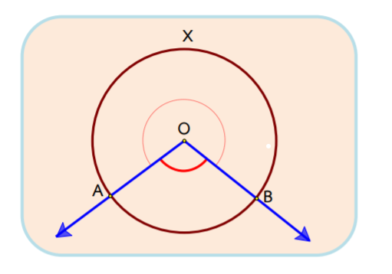
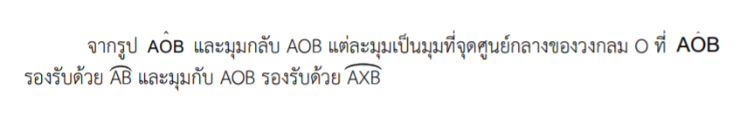
มุมที่จุดศูนย์กลางของวงกลม (central angle)
มุมที่จุดศูนย์กลางของวงกลม คือ มุมที่มีจุดศูนย์กลางของวงกลมเป็นจุดยอดมุม
และแขนทั้งสองของมุมตัดวงกลม

Slide 5
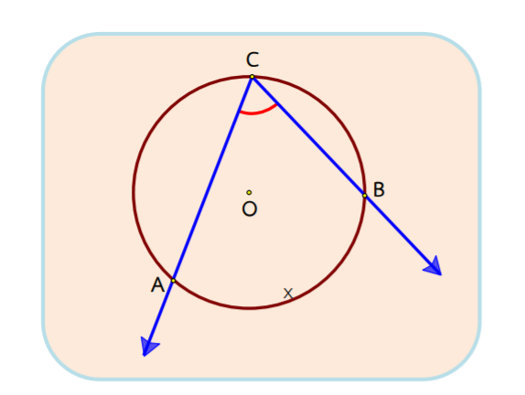

มุมในส่วนโค้งของวงกลม (inscribed angle)
มุมในส่วนโค้งของวงกลม คือ มุมที่มีจุดยอดมุมอยู่บนวงกลม และแขน
ทั้งสองของมุมตัดวงกลม

Slide 6
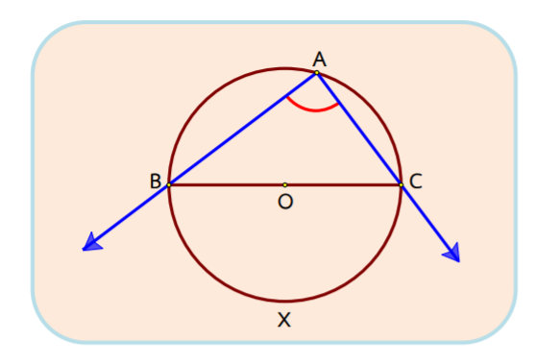
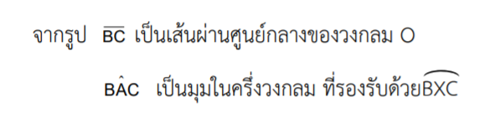
ในกรณีที่มุมในส่วนโค้งของวงกลมมีแขนทั้งสองของมุมผ่านจุดปลายทั้งสอง
ของเส้นผ่านศูนย์กลาง จะเรียกมุมในส่วนโค้งนั้นว่า มุมในครึ่งวงกลม (angle inscribed in a semicircle)

Slide 7
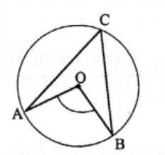
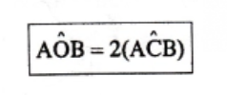
ความสัมพันธ์ระหว่างมุมที่จุดศูนย์กลางของวงกลมและ
มุมในส่วนโค้งของวงกลม
ทฤษฎีบท 1 ในวงกลมเดียวกัน มุมที่จุดศูนย์กลางของวงกลมจะมีขนาด
เป็นสองเท่าของมุมในส่วนโค้งของวงกลมที่รองรับด้วยส่วนโค้งเดียวกัน

Slide 8
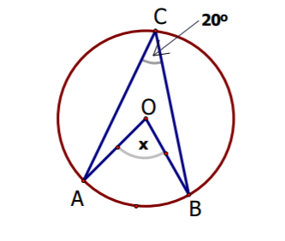
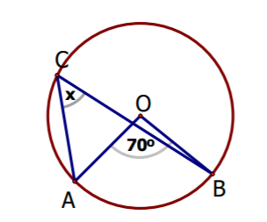
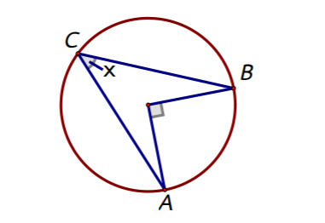
ตัวอย่าง จงหาขนาดของมุม x
1.
............................................................................................................................................................................................................................
2.
............................................................................................................................................................................................................................
3.
............................................................................................................................................................................................................................

Slide 9
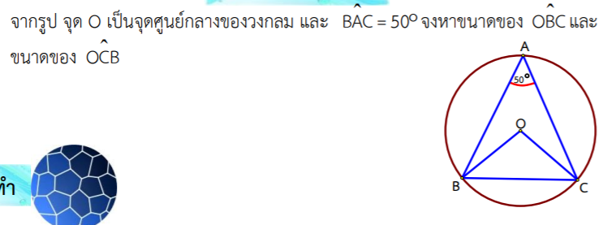
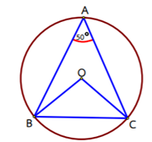
ตัวอย่าง

Slide 10
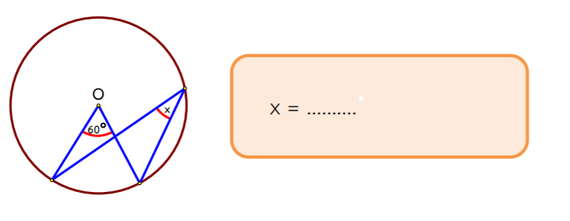
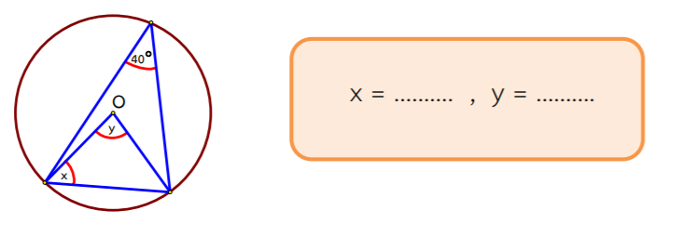
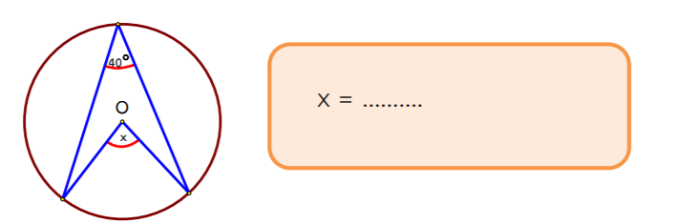
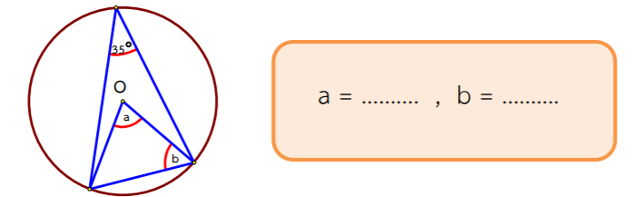
แบบฝึกหัด
4.
1.
2.
3.

Slide 11
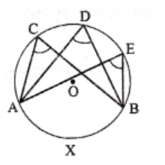

ทฤษฎีบท 2 ในวงกลมเดียวกัน มุมในส่วนโค้งที่รองรับด้วยส่วนโค้งเดียวกันจะมีขนาดเท่ากัน

Slide 12
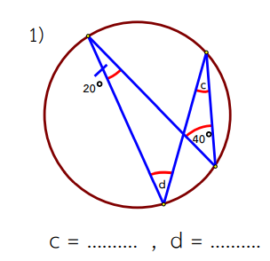
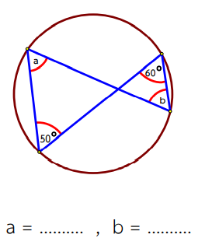
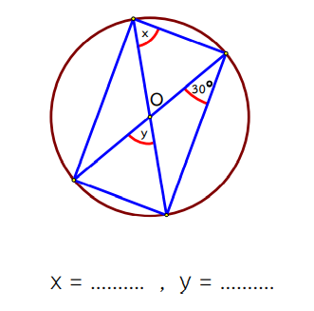
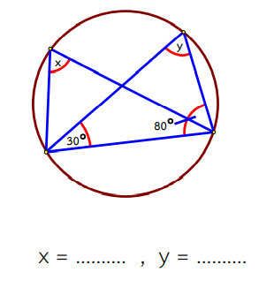
ตัวอย่าง จงหาขนาดของมุมต่อไปนี้

Slide 13
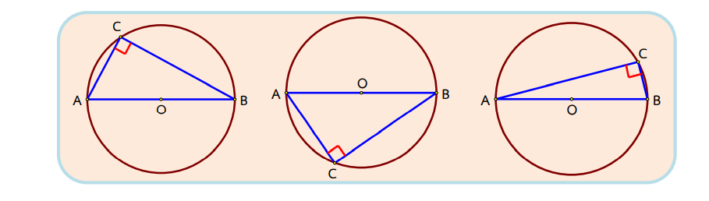
ทฤษฎีบท 3 มุมในครึ่งวงกลมมีขนาด 90 องศา หรือหนึ่งมุมฉาก

Slide 14
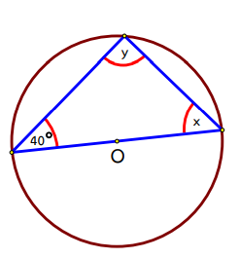
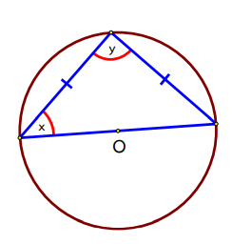
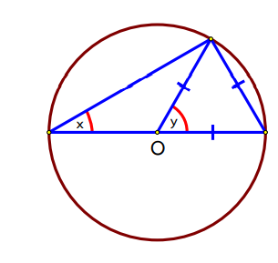
ตัวอย่าง จงหาขนาดของมุมต่อไปนี้

Slide 15
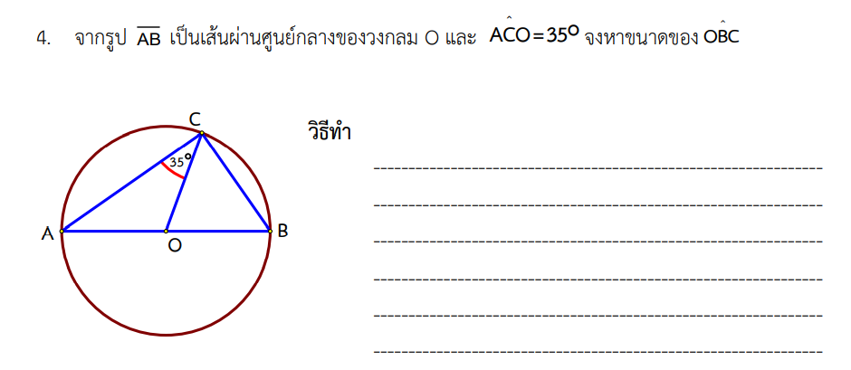

Slide 16
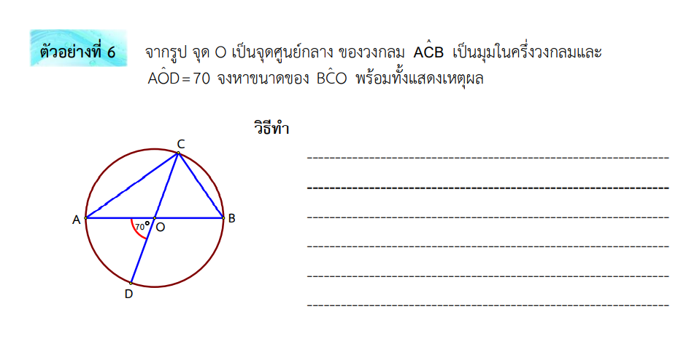

Slide 17
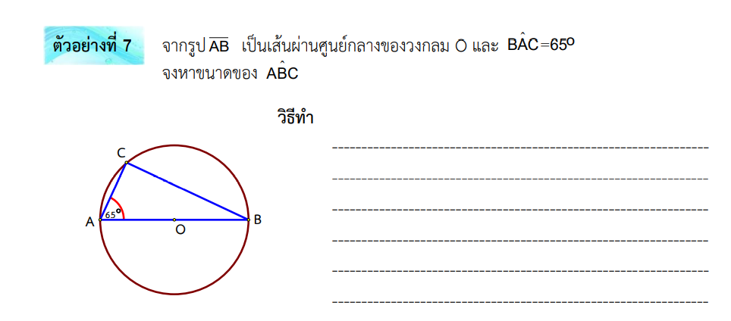

Slide 18
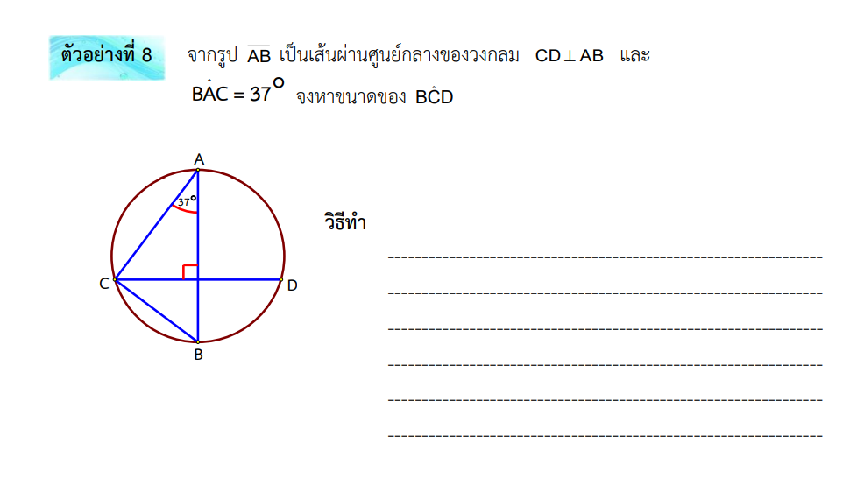

Slide 19
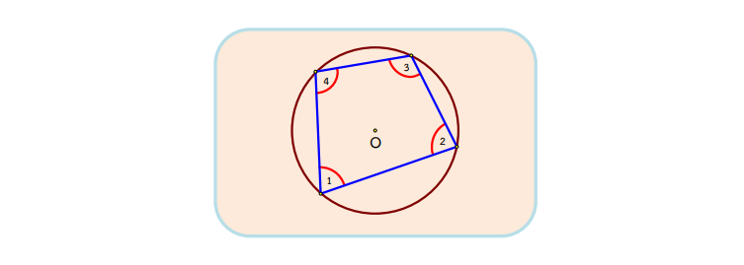
ทฤษฎีบท 4 สี่เหลี่ยมที่แนบในวงกลม ผลบวกของขนาดของมุมตรงข้ามเท่ากับ 180 องศา หรือสองมุมฉาก

Slide 20
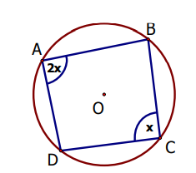
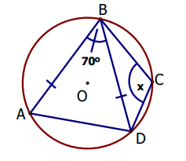
ตัวอย่าง จงหาขนาดของมุมต่อไปนี้
X = …………………………………………………………………………….…..
X = …………………………………………………………………………….…..

Slide 21
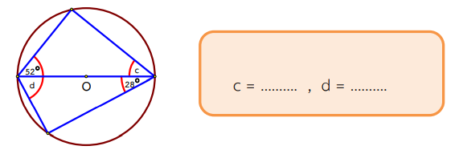
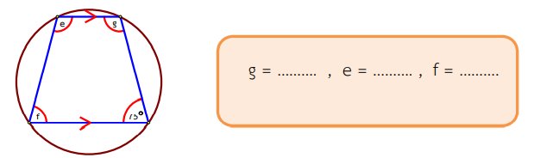

Slide 22
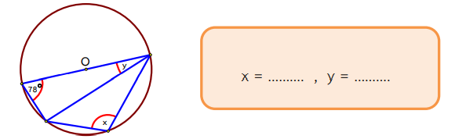
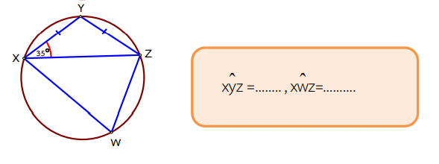

Slide 23
5.2 คอร์ดของวงกลม
คอร์ด (chord) คือ ส่วนของเส้นตรงที่มีจุดปลายทั้งสอง
อยู่บนวงกลมเดียวกัน

Slide 24
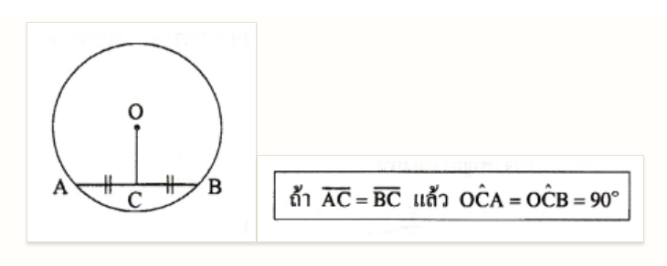
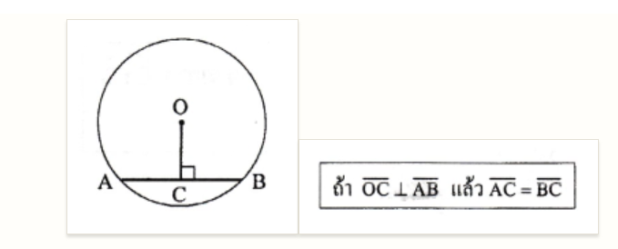
ทฤษฎีบท 5 ส่วนของเส้นตรงซึ่งผ่านจุดศูนย์กลางของวงกลม และตัดกับคอร์ดที่ไม่ใช่เส้นผ่านศูนย์กลาง จะมีสมบัติดังนี้
1. ถ้าส่วนของเส้นตรงแบ่งครึ่งคอร์ด แล้วส่วนของเส้นตรงนั้นจะ
ตั้งฉากกับคอร์ด
2. ถ้าส่วนของเส้นตรงตั้งฉากกับคอร์ด แล้วส่วนของเส้นตรงนั้นจะแบ่งครึ่งคอร์ด

Slide 25
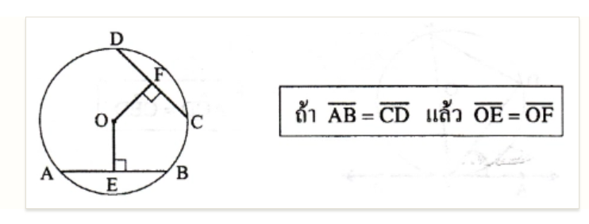
ทฤษฎีบท 6 ในวงกลมวงเดียวกัน ถ้าคอร์ดสองเส้นยาวเท่ากัน แล้วคอร์ดทั้งสองนั้นจะอยู่ห่างจากจุดศูนย์กลางเป็นระยะทางเท่ากัน

Slide 26
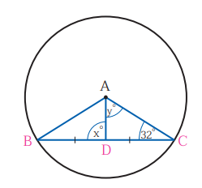
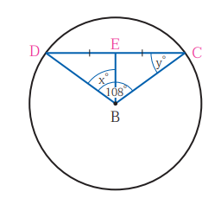
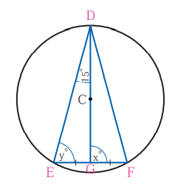
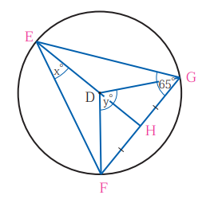
ตัวอย่าง จากวงกลมที่กำหนดให้ จงหาค่า x และ y

Slide 27
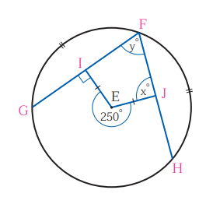
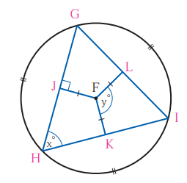
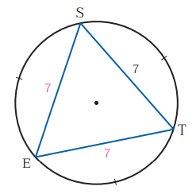
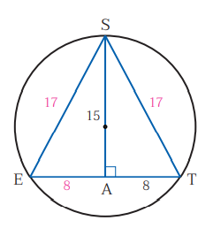

Slide 28
5.3 เส้นสัมผัสวงกลม
เส้นสัมผัสวงกลม คือ เส้นตรงที่ที่ตัดวงกลมเพียงจุดเดียวเท่านั้น และเรียกจุดนั้นว่า จุดสัมผัส

Slide 29

ทฤษฎีบท 7 เส้นสัมผัสของวงกลมจะตั้งฉากกับรัศมีของวงกลมที่จุดสัมผัส

Slide 30

ทฤษฎีบท 8 ส่วนของเส้นตรง 2 เส้น ที่ลากจากจุดจุดหนึ่งภายนอกวงกลมมาสัมผัสวงกลมวงเดียวเดียวกันจะยาวเท่ากัน

Slide 31

ทฤษฎีบท 9 มุมที่เกิดจากคอร์ดและเส้นสัมผัสของวงกลมที่จุดสัมผัสจะมีขนาดเท่ากับมุมในส่วนโค้งของวงกลมที่อยู่ตรงข้ามกับคอร์ดนั้น

Slide 32


ตัวอย่าง จากวงกลมที่กำหนดให้ จงหาขนาดของมุมต่อไปนี้
1.
2.
X =…………………………….
X =…………………………….

Slide 33


3.
4.
X =…………………………….
BAC=……………………..….........
ACB=…………………………………

Slide 34


5.
6.
OA =………………………….
BC = …………………………….

